Slide 1
Simulasi Pendaftaran Program PMM

Slide 2
PERSYARATAN
MAHASISWA Mahasiswa yang akan mendaftar PMM 2 harus memenuhi persyaratan sebagai berikut:
● mahasiswa aktif, terdaftar pada Pangkalan Data Pendidikan Tinggi (PDDikti), dan sedang menempuh semester ketiga atau lebih;
● belum pernah mengikuti PMM 1 dan/atau tidak sedang terdaftar aktif dalam Program Kampus Merdeka yang lain;
● tidak pernah dikenakan sanksi akademik dan non akademik;
● memiliki surat izin dari PT Pengirim;
● mendapatkan izin orang tua/wali untuk mengikuti PMM 2;
● memiliki IPK minimal 2,75 pada saat periode pendaftaran PMM 2;
● memiliki Kartu Tanda Penduduk (KTP);
● memiliki rekening aktif Bank Rakyat Indonesia (BRI) atau Bank Syariah Indonesia (BSI) atas nama Mahasiswa bersangkutan;
● diutamakan memiliki asuransi kesehatan berupa BPJS Kesehatan aktif atau KIS;
● telah menerima minimum dua dosis vaksin COVID-19;
● bersedia mentaati seluruh ketentuan PMM 2 dan bersedia menerima konsekuensi atas pelanggaran terhadap ketentuan PMM 2..

Slide 3
Alur Proses pendaftaran PMM 2 diatur sebagai berikut:
● membuat akun dan melakukan pendaftaran di laman yang disediakan Tim Program PMM 2 dengan mengisi informasi tertentu sesuai petunjuk secara lengkap serta mengunggah dokumen-dokumen yang dibutuhkan; 15
● memilih PT Penerima dalam sistem sesuai dengan distribusi, kuota, dan batas minimal peminat PT Penerima PMM 2;
● jika kuota di PT Penerima sudah terpenuhi atau batas minimal (20 Mahasiswa peminat di PT Penerima) belum terpenuhi, maka Mahasiswa bersedia untuk ditempatkan oleh Tim Program PMM 2 ke PT Penerima yang lain.

Slide 4
Pendaftaran Mahasiswa pada program PMM 2 dilakukan dengan menyampaikan dokumen kepada Tim Program PMM 2 berupa:
● bukti kewarganegaraan Indonesia (scan KTP/paspor/akte kelahiran);
● transkrip akademik dari PT Pengirim, yang di antaranya menunjukkan sedang menempuh pendidikan di semester ketiga atau lebih;
● surat izin dari PT Pengirim untuk mengikuti PMM 2;
● surat izin orang tua untuk mengikuti PMM 2;
● surat pernyataan komitmen mahasiswa, yang berisi pernyataan: (1) tidak pernah mendapat sanksi akademik dan non-akademik, (2) tidak terdaftar pada PMM 1, (3) bersedia mengikuti peraturan PMM 2 dan (4) bersedia menerima konsekuensi jika menyalahi peraturan PMM 2;
● surat Pernyataan Tanggung Jawab Mutlak atau SPTJM;
● bukti kepemilikan akun rekening aktif Bank BRI/BSI atas nama mahasiswa bersangkutan; 16
● bukti kepemilikan akun BPJS Kesehatan atau KIS aktif atas nama mahasiswa bersangkutan;
● bukti atau riwayat telah menerima dua dosis vaksin COVID-19.
Mahasiswa pendaftar PMM 2 harus berkoordinasi dengan fakultas atau unit terkait di PT Pengirim untuk mendapatkan dokumen pendukung yang diperlukan.

Slide 5
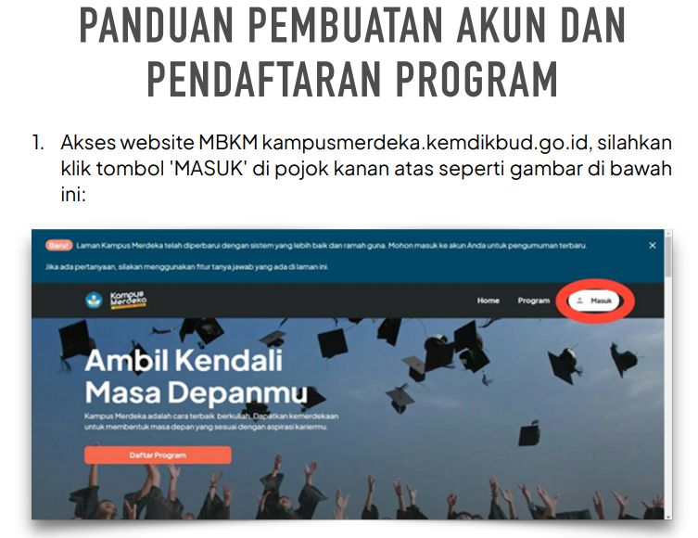

Slide 6
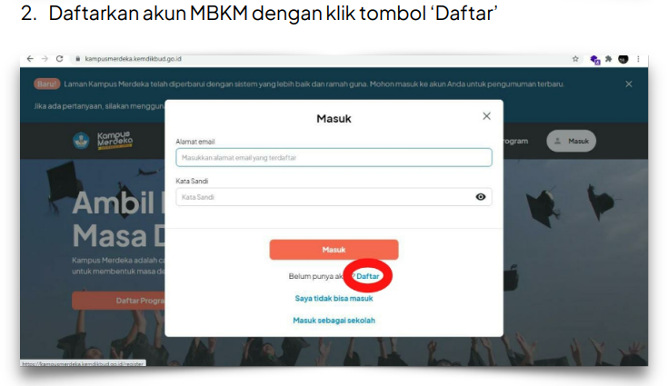

Slide 7
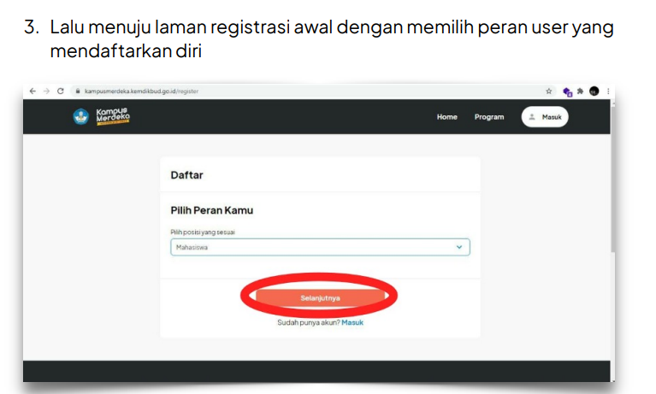

Slide 8
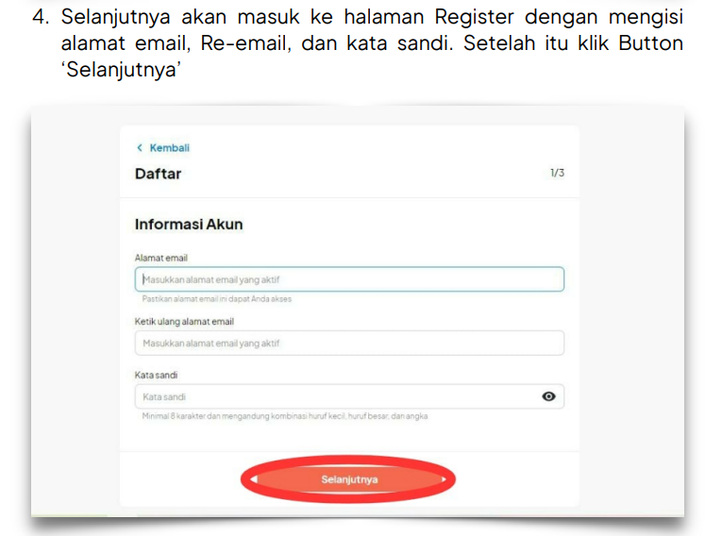

Slide 9
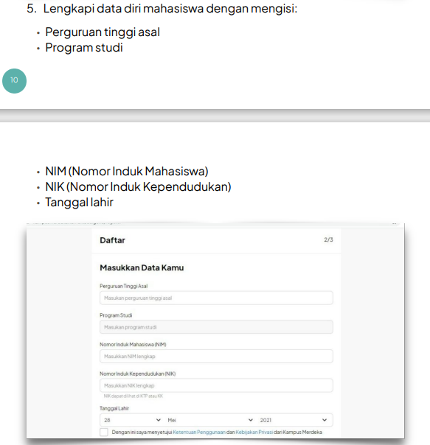

Slide 10
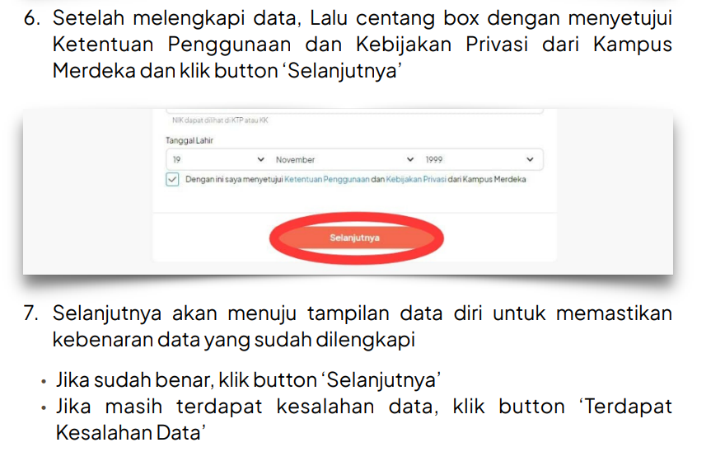

Slide 11
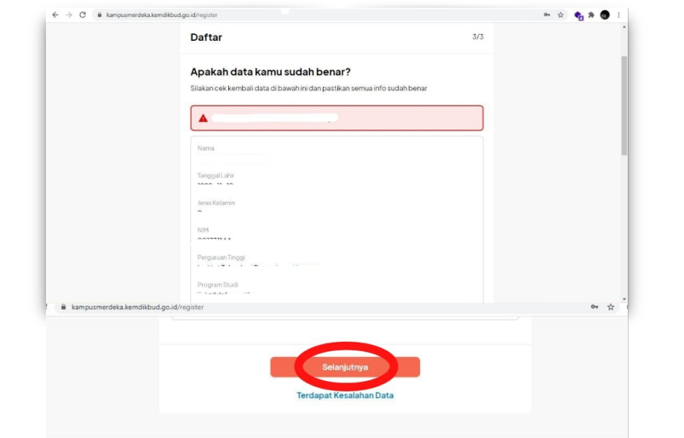

Slide 12
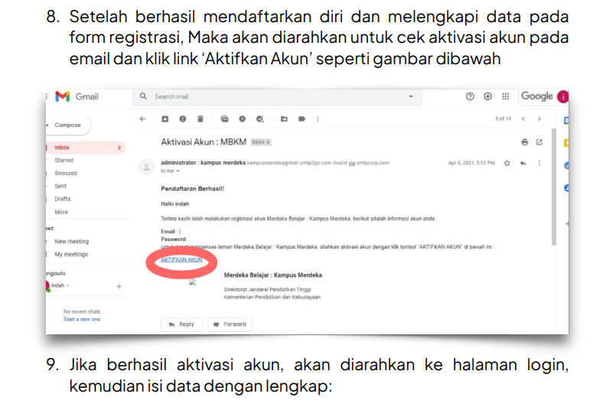

Slide 13
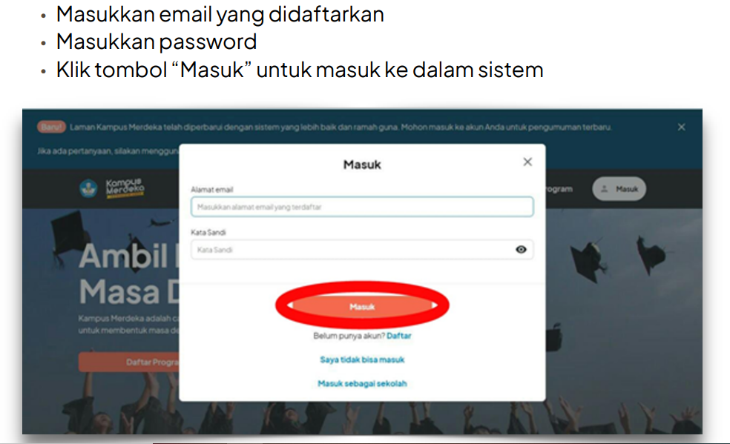

Slide 14
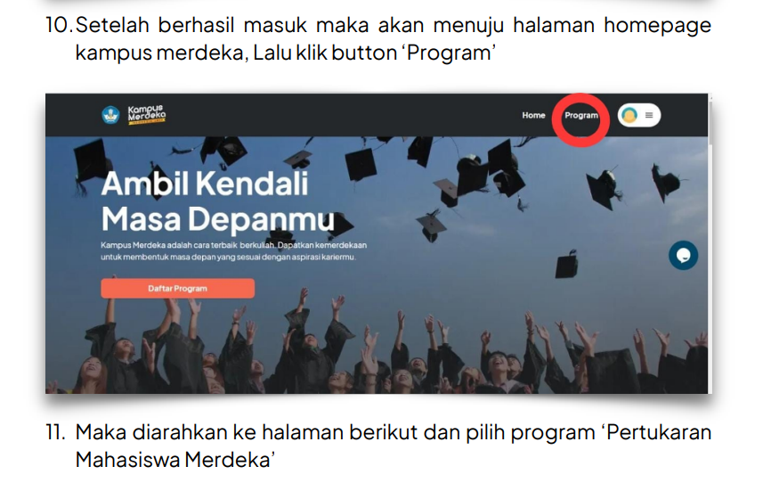

Slide 15
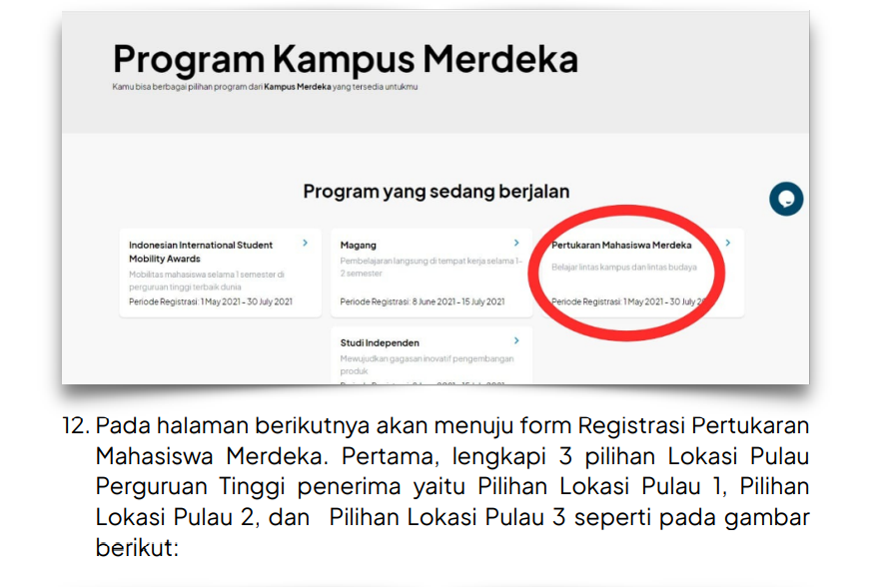

Slide 16
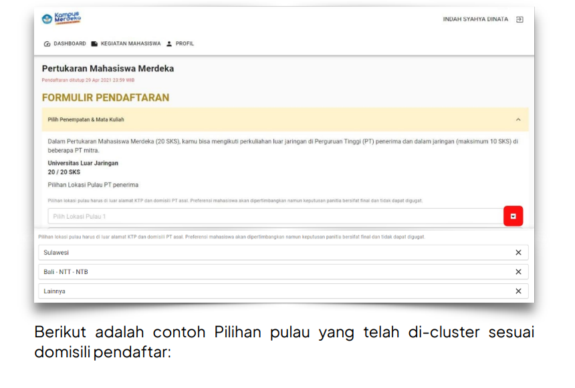

Slide 17
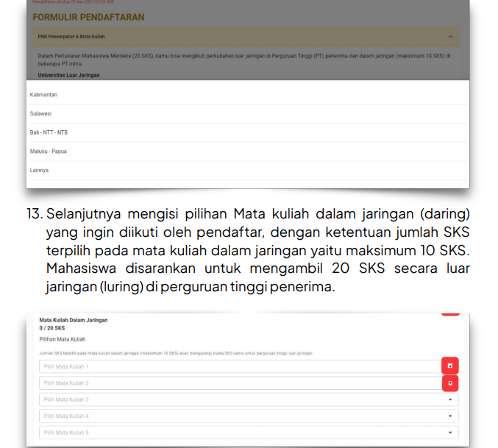

Slide 18
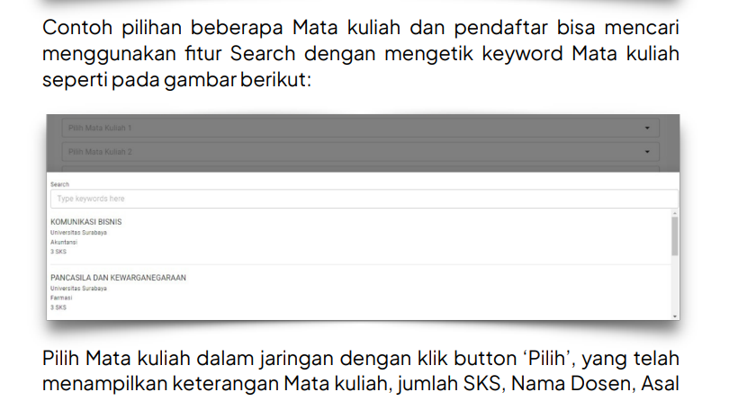

Slide 19
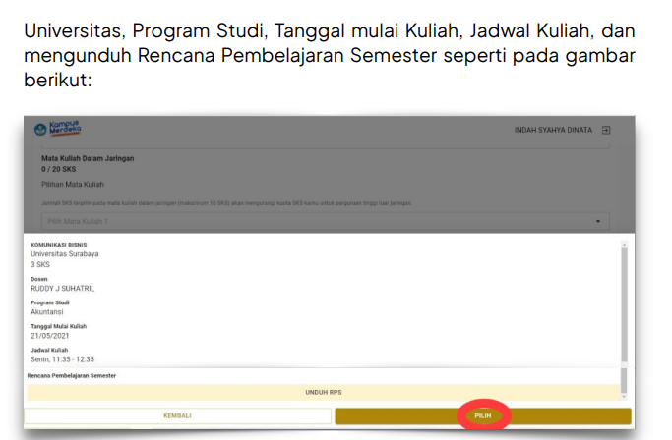

Slide 20
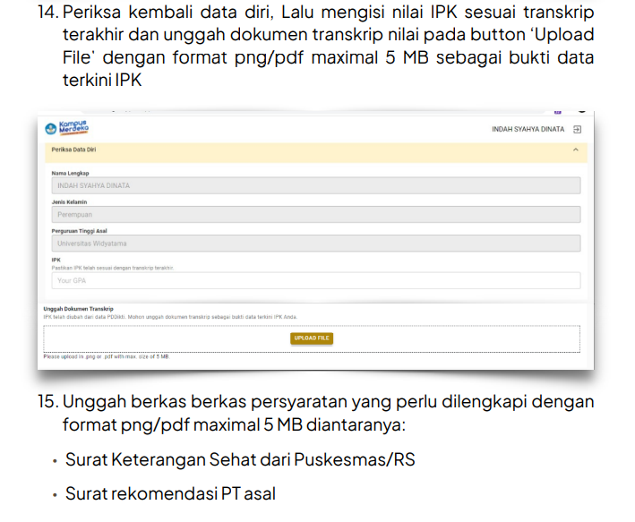

Slide 21
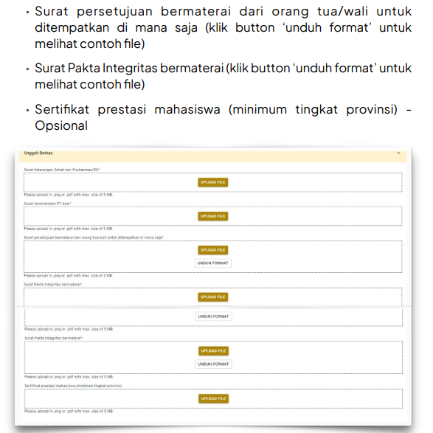

Slide 22
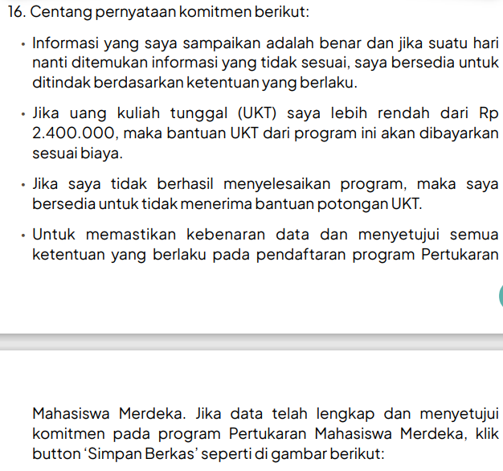

Slide 23
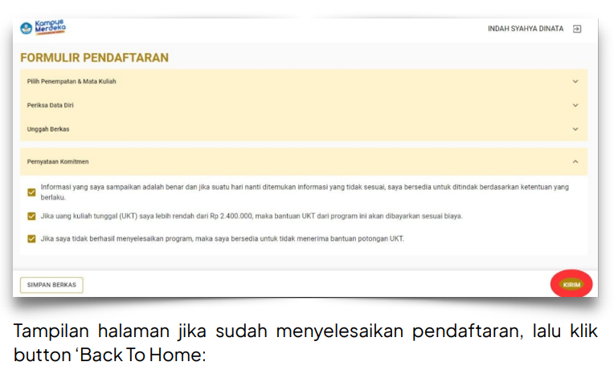

Slide 24
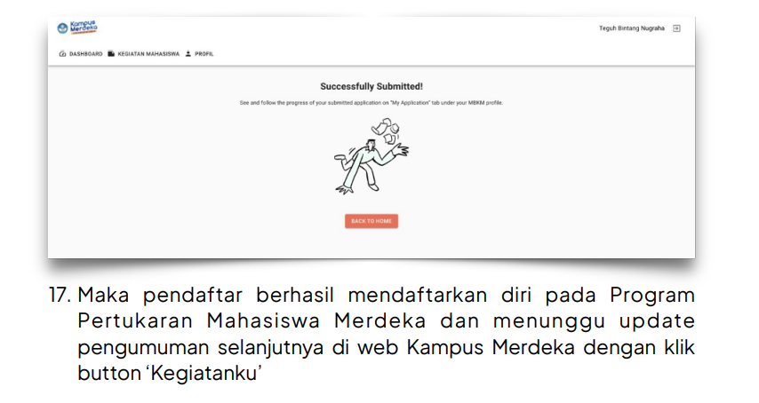

Slide 25
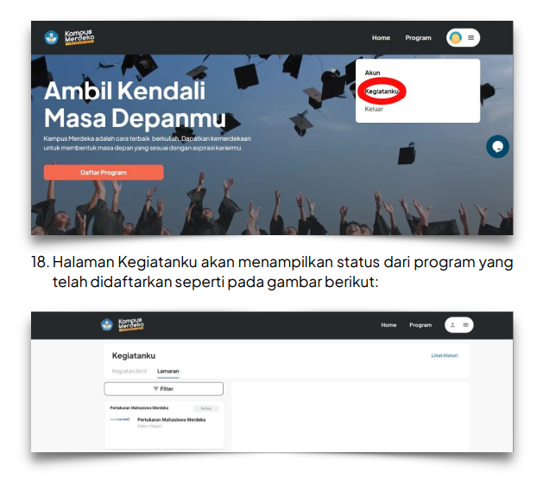

Slide 26
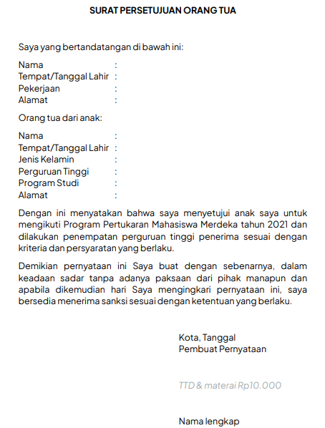

Slide 27
Terimakasih

